Slide 1
Профессор, д.м.н. Рыжкин Сергей Александрович
Природные источники ионизирующих излучений. Искусственные источники ионизирующих излучений.

Slide 2
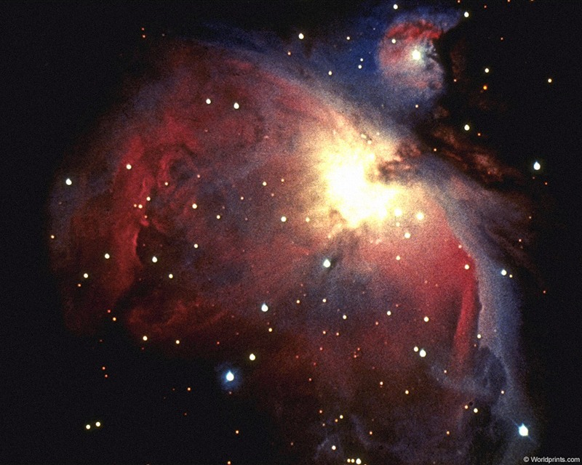
Под радиационным фоном понимают ионизирующее излучение земного и космического происхождения, постоянно воздействующее на человека. Различают естественный, технологически измененный естественный и искусственный радиационный фоны.

Slide 3
Естественный радиационный фон обусловлен излучением природных радионуклидов Земли и космическим излучением.
Технологически измененный естественный радиационный фон формируется из природных источников ионизирующего излучения, например излучения рассеянных в окружающей среде естественных радионуклидов, извлеченных из недр Земли вместе с полезными ископаемыми или содержащихся в строительных материалах жилищ.

Slide 4
Искусственный радиационный фон глобальное загрязнение окружающей среды искусственными радионуклидами, образующимися при расщеплении ядер урана и плутония; возник после начала испытаний ядерного оружия, а также частично за счет выброса атомными электростанциями благородных газов, углерода и трития. Искусственный радиационный фон в масштабах земного шара в среднем составляет 1-3% естественного радиационного фона.
Мерой радиационного фона на местности является мощность поглощенной дозы, а оценки влияния на человека — годовая эффективная доза .

Slide 5
Естественные источники радиации
ЗЕМНАЯ РАДИАЦИЯ, РАДОН
Основная часть воздействия ионизирующего излучения на население Земли приходится на естественные источники радиации. При этом избежать облучения от большинства из них невозможно. Более 80% годовой эффективной эквивалентной дозы, получаемой населением от естественных источников, приходится на внутреннее облучение от земной радиации — радионуклидов, попадающих в организм с пищей, водой и воздухом. Остальную часть этой дозы вносят космические лучи, главным образом путем внешнего облучения.

Slide 6
Космическое излучение
Космическое излучение подразделяют на первичное и вторичное.
Первичное космическое излучение – поток атомных ядер высокой энергии галактического и солнечного (~90%) происхождения, в основном протонов, α - частиц и ядер более тяжелых элементов, падающих на Землю из мирового пространства. По отношению к естественной распространенности элементов во Вселенной в первичном космическом излучении значительно (~в 10⁵ раз) меньше легких ядер (группа L).

Slide 7
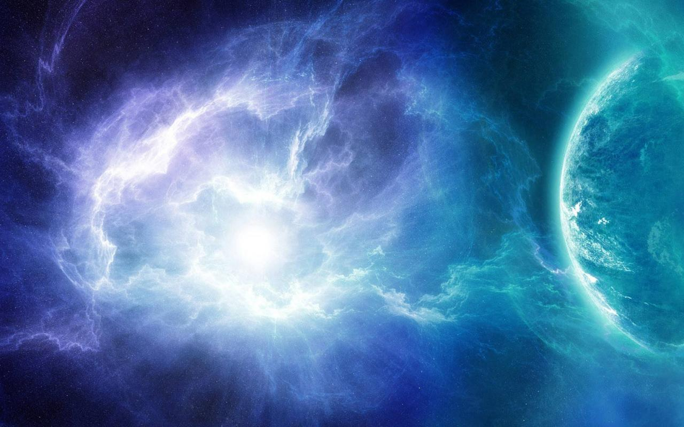
Большинство первичных космических частиц испытывают неупругие столкновения с ядрами атомов воздуха в верхних слоях земной атмосферы, образуя вторичное излучение. Пробег их до взаимодействия изменяется от 60 г/см2 для протонов до 20 г/см2 для тяжелых ядер. Поэтому на высотах ниже 20 км космическое излучение содержит очень мало первичных частиц и носит практически полностью вторичный характер.

Slide 8
Состав ядер первичного космического излучения
Группа ядер | Обозначение | Заряд | Средняя масса, A | Поток, м⁻² с⁻¹ | Поток, %
протоны | p | 1 | 1 | 1300 | 92.9
ядра гелия | α | 2 | 4 | 88 | 6.3
легкие | L | 3-5 | 10 | 1.9 | 0.13
средние | M | 6-9 | 14 | 5.6 | 0.40
тяжелые | H | ≥10 | 31 | 2.5 | 0.18
сверхтяжелые | VH | ≥20 | 51 | 0.7 | 0.05
группу L составляют ядра Li (23%), Be (10%) и B (67%),
группу M составляют ядра C (44%), N (21%), O (31%) и F (4%),
группу H составляют ядра Ne (21,4%), Na (13,4%), Mg (23,2%), Al (4,5%), Si (8%), P (0,9%), Cl (0,7%) и Ar (12,4%),
группу VH составляют ядра Ca (4,7%), Sc (0,8%), Ti (3%), V (0,8%), Cr (5%), Fe (9,9%) и Ni (1,3%).

Slide 9
Солнечные вспышки – наиболее бурные процессы на Солнце с выбросом плазмы со скоростями от нескольких сот до нескольких тысяч км/с. Они связаны с интенсивными, но кратковременными увеличениями яркости большей или меньшей части флоккулов (светлых областей в хромосфере вблизи солнечных пятен). Изменения эти происходят, вероятно, в результате быстрого изменения структуры магнитного поля в хромосфере над активными областями. В большинстве случаев вспышки захватывают очень ограниченный участок хромосферы и длятся всего несколько минут. Но бывают более крупные по размерам вспышки, которые длятся десятки минут, а отдельные охватывают значительную часть флоккулов и продолжаются несколько часов. Последние и являются главным источником радио - и магнитных помех на Земле, так как поток заряженных частиц, выбрасываемых при таких солнечных вспышках, вызывает наибольшие возмущения магнитного поля Земли и наибольшие изменения ионизации в ионосфере.

Slide 10
Приход на Землю первичного космического излучения зависит от условий его распространения в межпланетном пространстве. Космические частицы распространяются вдоль силовых линий магнитных полей, имеющих вид архимедовой спирали, исходящей из активной области на Солнце, причем закручивание происходит в направлении вращения Солнца. Поэтому поток первичного космического излучения на Земле наблюдается только от вспышек на западном полушарии Солнца, и на Землю попадает только <50% частиц от всех сильных вспышек. Вспышки на Солнце являются ближайшим к Земле источником первичного космического излучения. Практически все, даже самые слабые вспышки, генерируют частицы высоких энергий и космическое излучение с энергией от нескольких десятков Кэв до 104 Мэв.

Slide 11
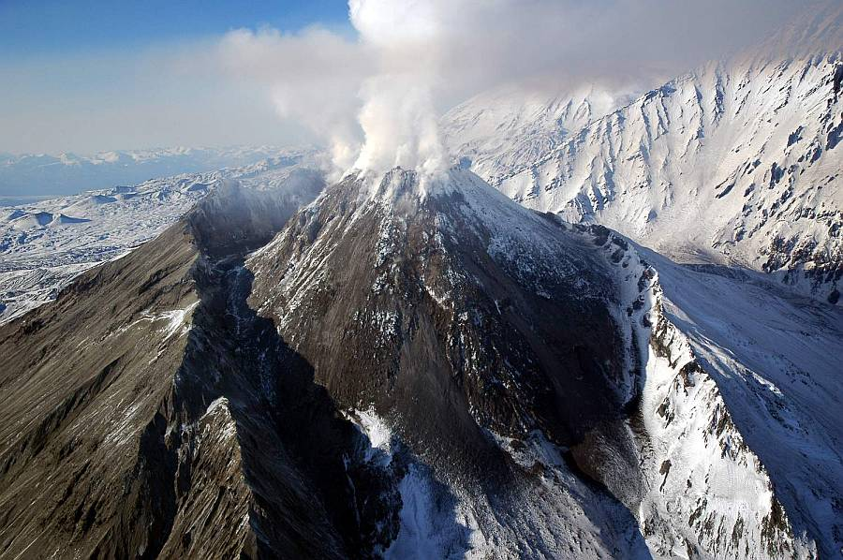
Главные радионуклиды, встречающиеся в Земле, — это калий-40, рубидий-87 и члены двух радиоактивных семейств, берущих начало от урана-238 и тория-232 — долгоживущих изотопов, включившихся в состав Земли с самого ее рождения. Наиболее весомым естественным источником радиации является тяжелый (в 7,5 раза тяжелее воздуха) газ радон, в форме радона-220, образующегося в цепочке продуктов распада урана-238, промежуточными элементами которой являются торий-232 и радон-222.

Slide 12
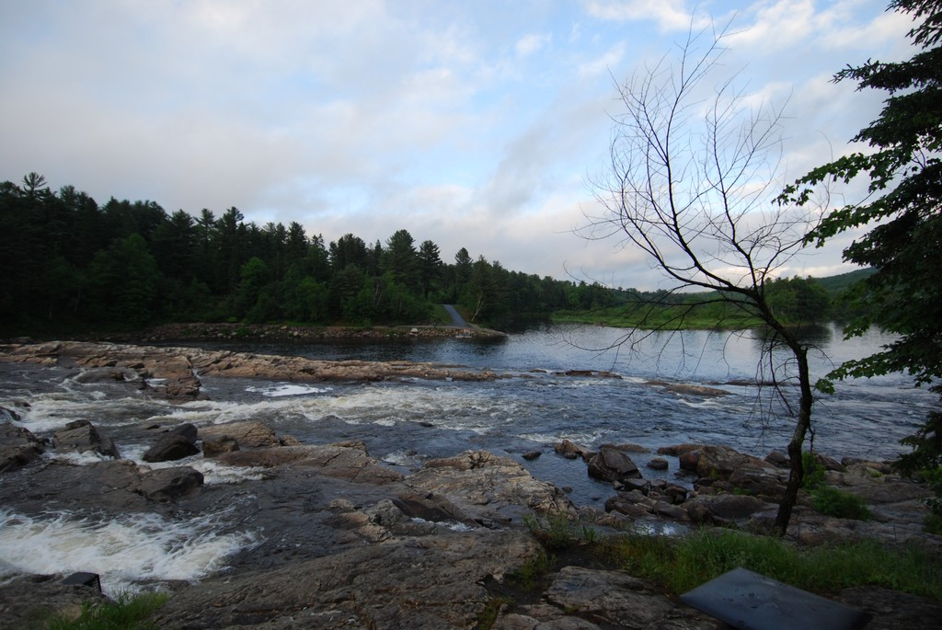
Радон относится к благородным газам, удаляемым из легких с такой же скоростью, с какой он и поступает, поэтому облучение от самого радона незначительно. Однако продукты распада радона оседают на пыль и другие мельчайшие частицы, например на частицы табачного дыма, которые оседают на слизистых дыхательных путей. Таким образом, когда говорят об облучении человека от радона, на самом деле имеется в виду облучение от продуктов его деления, в первую очередь полония-218 и полония-214.

Slide 13
Согласно оценкам НКДАР ООН, радон обусловливает 75% годовой индивидуальной эффективной эквивалентной дозы, получаемой населением от земных источников радиации, и примерно половину этой дозы от всех естественных источников.
Основную часть дозы облучения от радона человек получает, находясь в закрытом, непроветриваемом помещении, в которое радон поступает, просачиваясь через фундамент и пол из грунта или, реже, высвобождаясь из строительных материалов, использованных в конструкции дома. В результате в помещении могут возникать довольно высокие уровни радиации, особенно если дом стоит на фунте с повышенным содержанием радионуклидов или если при его постройке использовали материалы с повышенной радиоактивностью. Герметизация помещений с целью утепления лишь усугубляет дело, так как затрудняет выход газа из помещения.

Slide 14
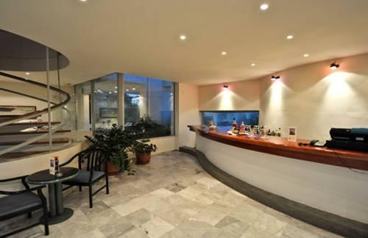
В большой степени это связано с использованием некоторых строительных материалов, в частности фосфогипса (применяемого при изготовлении строительных блоков, штукатурки, перегородок и цемента), обладающего высокой удельной радиоактивностью. Согласно полученным оценкам, ожидаемая коллективная эффективная доза облучения в результате применения этого материала составляет -300 000 чел. • Зв.

Slide 15
Доля домов с высокой концентрацией радона и его дочерних продуктов (от 1000 до 10000 Бк/м3) лежит в пределах от 0,001 до 0,1% в разных странах. Следовательно, не так мало живущих в них людей подвергаются радоновому облучению. Однако в странах, где этот вопрос не стоит так остро, 3/4 коллективной эффективной дозы, получаемой населением за счет радона, складывается из доз облучения в домах с удельной радиоактивностью воздуха менее 100 Бк/м3. Это обусловливает эффективную дозу облучения от радона около 1 мЗв/год, т.е. около половины всей годовой дозы, получаемой человеком в среднем от всех естественных источников радиации.

Slide 16

Уровни земной радиации различаются для разных мест земного шара, так как зависят от концентрации радионуклидов в том или ином участке земной коры. Так, в большинстве стран Европы, в США, Японии и России примерно 95% населения живет в местах, где годовая эффективная доза за счет земной радиации составляет от 0,3 до 0,6 мЗв.

Slide 17
Средние годовые эффективные дозы облучения населения за счет основных природных источников ионизирующих излучений в регионах Земли с нормальным радиационным фоном, мЗв

Slide 18
Некоторые группы населения (около 3%) получают в среднем 1 мЗв/год, а 1,5% — более 1,4 мЗв/год. Есть, однако, места, где уровни земной радиации намного больше, например в ряде мест в Бразилии, в том числе на морском курорте уровень радиации в сотни раз превосходит средние величины, составляя более 200 мЗв/год. Известны населенные места с резко повышенным фоном земной радиации в Индии, где ее уровни составляют от 3,8 до 17 мЗв/год. Кроме этих хорошо изученных «горячих точек» планеты, известно, что в Иране, в районе городка Рамсер, бьют ключи, богатые радием, и уровни радиации здесь достигают 400 мЗв/год. Высокие уровни земной радиации зарегистрированы также во Франции, Нигерии и на Мадагаскаре.

Slide 19
Технологически повышенный фон естественных радионуклидов
Огромные и всерастущие объемы добычи и переработки минерального сырья в производственно-хозяйственной деятельности человечества изменяют сложившееся в природе распределение естественных радионуклидов и приводят к повышению радиационного фона. В среднем по Земному шару вклад технологии в радиационный фон порядка 1% от естественного радиационного фона. Однако в местах расположения предприятий по добыче, переработке и использованию минерального сырья повышение содержания ЕРН в объектах экосферы и, соответственно, технологически повышенный фон ЕРН могут быть существенными (соизмеримыми с природным фоном ЕРН).

Slide 20
Среди источников технологически повышенного фона ЕРН следует упомянуть добычу и сжигание органического топлива (в первую очередь – каменного угля), добычу и переработку фосфатных руд, добычу и переработку урановых руд, производство строительных материалов (в первую очередь из отходов различных производств).
Добыча каменного угля и его сжигание. Содержание ЕРН в углях различных месторождений различается в 100 ÷ 1000 и более раз. Так, пределы вариации содержания урана в месторождениях мира составляют 0,6 ÷ 3600 Бк/кг, а при наличии в районе угольного месторождения урановых аномалий доходит до 8·104 Бк/кг.
Даже в углях отдельного месторождения имеет место широкая вариация содержания ЕРН.

Slide 21
Искусственные источники облучения человека

Slide 22
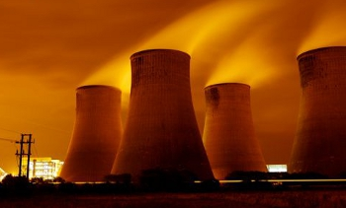
За прошедшее столетие и особенно за последние 50—60 лет человек создал несколько сотен искусственных радионуклидов, научился использовать энергию атома в самых разных областях: в науке, на транспорте, в медицине, для производства энергии и для создания атомного оружия, а также во многих других отраслях промышленности и быта. Все это приводит к увеличению дозы облучения как отдельных людей, так и населения Земли в целом, хотя доза, создаваемая всеми искусственными источниками радиации составляет около 20% естественного фона. К ним относятся все ядерно-технические установки, все искусственные радиоактивные вещества, например радионуклиды, применяемые в медицине, рентгеновские установки.

Slide 23
Источник ядерного излучения - радиоактивное вещество или устройство, в котором осуществляются радиоактивный распад или ядерные реакции.
Техногенные источники ионизирующего излучения - разнообразные технические устройства и комплексы различного назначения, в которых воплощаются современные достижения в развитии ядерных технологий.
Техногенный источник излучения - это источник ионизирующего излучения, специально созданный для его полезного применения или являющийся побочным продуктом этой деятельности. В настоящее время практически в любой отрасли хозяйства и науки во все более возрастающих масштабах используются радиоактивные вещества и источники ионизирующих излучений. Особенно высокими темпами развивается ядерная энергетика. Так, производство электроэнергии на АЭС в начале XXI в. увеличилось до 2000 ГВт.

Slide 24
Ядерные материалы приходится возить, хранить, перерабатывать. Все эти операции создают дополнительный риск радиоактивного загрязнения окружающей среды, поражения людей, животных и растительного мира.
Рассеивание в атмосфере радионуклидов, содержащихся в выбросах, приводит к формированию зон загрязнения около источника выбросов. Обычно зоны антропогенного облучения жителей, проживающих вокруг предприятий по переработке ядерного топлива на расстоянии до 200 км, колеблются от 0,1 до 65% естественного фона излучения. Ядерные взрывы отличаются разнообразием условий их проведения и различиями в поведении радионуклидов в окружающей среде, что связано с метеорологическими условиями, высотой подъема радиоактивного облака и пр.

Slide 25
Под радиоактивным источником подразумевают любое количество радиоактивного материала, которое предназначено для использования в качестве источника ионизирующего излучения. Различают калибровочные, контрольные и промышленные источники ИИ. Калибровочный ИИИ - источник ионизирующего излучения, используемый для калибровки измерительных приборов.
Контрольный ИИИ - источник ионизирующего излучения, используемый для проверки правильности работы измерительных приборов; помещённый на заданном расстояния от детектора этот источник обеспечивает стабильное и повторяющееся показание прибора.
Промышленный ИИИ -установка для облучения различных материалов ионизирующими излучениями с помощью источников с высокой радиоактивностью.

Slide 26
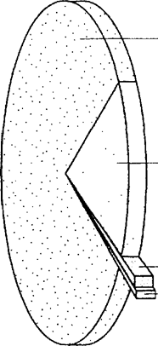
ИСТОЧНИКИ РАДИАЦИИ, ИСПОЛЬЗУЕМЫЕ В МЕДИЦИНЕ
В настоящее время основной вклад в дозу, получаемую человеком от техногенных источников радиации, вносят связанные с их применением диагностические процедуры и методы лечения.
Естественные источники, 2 мЗв
Источники, использующиеся в медицине, 0,4 мЗв
Радиоактивные осадки, 0,02 мЗв
Атомная энергетика, 0,01 мЗв

Slide 27
Наиболее распространенным видом медицинского применения радиации является ее использование в диагностических целях. В наиболее развитых странах на каждую 1000 жителей приходится от 300 до 900 обследований в год, не считая рентгенологических обследований зубов и массовой флюорографии. Правда, около 2/3 населения Земли проживает в странах, где среднее число рентге­нологических обследований составляет не более 10% от соответствующих показателей в промышленно развитых странах.

Slide 28
Дозы излучения, получаемые при рентгенодиагностических процедурах, варьируют в очень широких пределах: в зависимости от технических параметров оборудования, методов, применяемых в различных медицинских учреждениях, и опыта рентгенологов. Для большинства рентгенодиагностических процедур средняя доза воздействия на кожу составляет 0,5—5 сГр за процедуру, хотя в отдельных случаях (например, при обследовании сердца) разовая доза может достигать 0,5 Гр. В зубоврачебной практике доза воздействия на голову и щитовидную железу достигает соответственно 0,2—0,5 и 0,002—0,07 сГр. Доза облучения участков костного мозга измеряется сотнями и тысячами мкГр за процедуру; при использовании соответствующей аппаратуры и сверхчувствительной пленки эта доза может быть уменьшена в 5 раз и более.

Slide 29
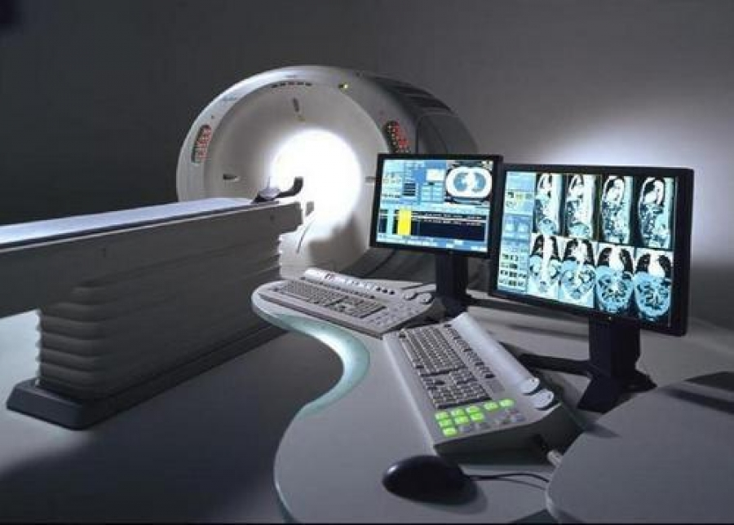
В последнее время появился ряд технических усовершенствований, правильное использование которых значительно снижает поглощенную дозу. Однако исследования, показывают, что дозы, получаемые человеком в пределах одной страны, но в разных клиниках, могут различаться в 100 раз. Это зависит от тщательности ограничения облучаемого объема, состояния и правильной эксплуатации оборудования, качества и чувствительности пленок и других технических и методических факторов. На первое место по вкладу в медицинское облучение пациентов и населения региона выходит рентгеновская компьютерная томография, которая в последние годы становится рутинным методом.

Slide 30
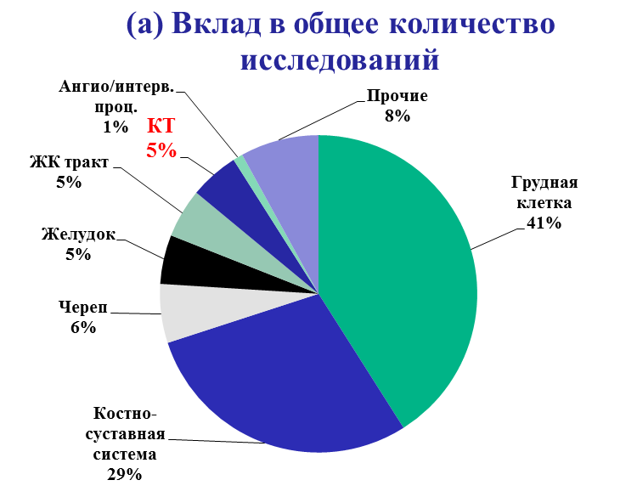
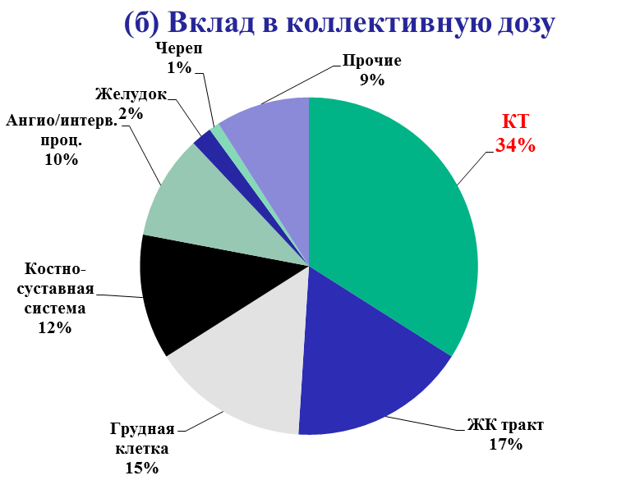

Slide 31
КТ продолжает быстро развиваться, несмотря на многочисленные достижения в других методах медицинской визуализации;
Это один из важнейших видов рентгеновских исследований в мире;
Удельный вес КТ-исследований быстро растёт: от 2% всех рентгенологических исследований в некоторых странах 10 лет назад до 10-15% в настоящее время;
В отличие от традиционной рентгенологии, где за последнее десятилетие зарегистрировано снижение доз примерно на 30%, дозы облучения за счёт КТ
не снизились;

Slide 32
При обсуждении целесообразности или необходимости диагностического применения ионизирующих излучений следует, как это всегда принято при регламентации радиационных воздействий, исходить из принципа сравнительной оценки пользы и риска. Наглядным примером такого подхода могут служить данные массовой флюорографии в Японии, в результате которой при изготовлении 40 млн. рентгеновских снимков легких было обнаружено около 44 500 случаев туберкулеза. Согласно подходам, рекомендуемым МКРЗ, такое облучение может гипотетически привести к появлению у обследованного контингента в течение 25 лет лишь 45 заболеваний лейкозами и 7 случаев рака, что свидетельствует о существенном положительном балансе пользы рентгенодиагностики относительно риска. В тоже время, по расчетам Э. Холла (1989), на каждого японца, заболевшего раком вследствие атомной бомбардировки, приходится не меньше 20 заболевших из-за неоправданного облучения в медицинских целях.

Slide 33
Искусственные радионуклиды.
Альфа-излучатели. Интенсивными источниками α-излучения являются некоторые радионуклиды с большим атомным весом (самарий-146, гадолиний-148, 150, полоний-210, радий-226, актиний-227, протактиний-231, нептуний-237), большинство изотопов тория (Th-228,-229,-230,-232), урана (U-232,-233,-234,-235,-236,-238), плутония (Pu-238,-239,-240,-241,-242), америция (Am-241,-243), кюрия (Cm-242,-243,-244,-245,-246), берклия (Bk-247) и калифорния (Cf-249,-250,-251,-252). При этом часть этих радионуклидов (самарий-146, галолиний-148,150, полоний-210, протактиний-231, плутоний-239,-240, нептуний-237) являются практически чистыми альфа-излучателями. Некоторые радионуклиды, кроме того, являются достаточно интенсивными источниками гамма-излучения сами или за счет дочерних нуклидов соответствующих рядов (радий-226, торий-232, уран-238). Большинство трансурановых радионуклидов являются к тому же и источниками нейтронов за счет спонтанного деления.

Slide 34
Бета-излучатели. Очень многие радионуклиды являются β-излучателями (тритий, бериллий-10, углерод-14, натрий-24, фосфор-32, сера-35, хлор-36, калий-40, кальций-45, железо-59, никель-6З, медь-64, цинк-65, галлий-72, мышьяк-74,-76,-77, рутений-86, стронций-89,-90, иттрий-90,-91, цирконий-95, ниобий-95, молибден-99, технеций-99, рутений-103,-106, родий-106, палладий-109, серебро-110m,-111, кадмий-115,-115m, индий-114, сурьма-124,-125, йод-129,-131, цезий-134,-137, барий-140, лантан-140, церий-141,-144, празеодим-143, неодим-147, прометий-147, самарий-151, тербий-160, тантал-182, вольфрам-185, осмий-191, иридий-192, ртуть-203, таллий-204 и т.д.). Некоторые из них практически чистые β-излучатели (тритий, бериллий-10, углерод-14, фосфор-32, сера-35, хлор-З6, кальций-45, никель-6З, стронций-89,-90, иттрий-90, рутений-106, йод-129, прометий-147, самарий-151, тербий-160, тантал-182, вольфрам-185, осмий-191, ртуть-203, таллий-204 и др.).

Slide 35
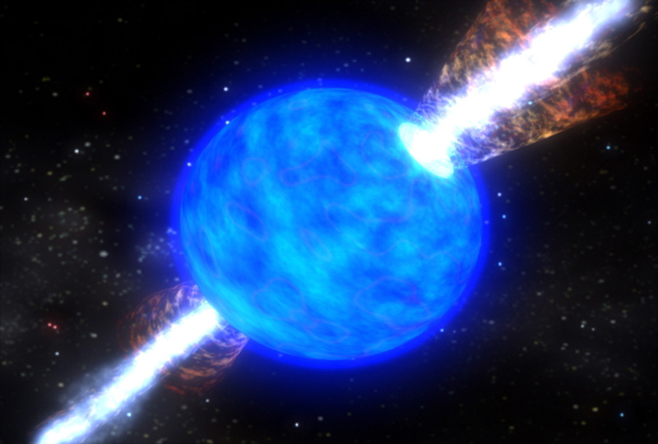
Гамма-излучатели. Гамма-излучающими является абсолютное большинство радионуклидов. Из наиболее часто применяемых следует отметить кобальт-60, церий-144, цезий-134,-137, иридий-192,селен-75, сурьму-124, европий-152,-154, тулий-170, радий-226.

Slide 36
Излучатели нейтронов. Нейтроны излучаются трансурановыми радионуклидами при спонтанном (самопроизвольном) делении. К наиболее интенсивным источникам нейтронов относятся: плутоний-238, -240, -242, -244, кюрий-242,-244,-246,-248, калифорний-250,-252,-254. Источником нейтронов является и отработавшее ядерное топливо, в котором накапливаются трансурановые элементы. Испускать нейтроны могут и радиоактивные материалы, содержащие в своем составе смесь интенсивных альфа-излучателей с легкими элементами, на которых может идти (α, n)-реакция, а также (γ, n)- реакция. Наибольшие сечения этой реакции имеют бериллий, дейтерий и бор.

Slide 37
Источники ионизирующего излучения бывают внешними и внутренними.
Внешний источник находится вне облучаемого объекта. К таким источникам относятся рентгеновские аппараты, препараты радиоактивных изотопов, ускорители, реакторы и др.
К внутреннему источнику излучения относятся, например, радиоактивные вещества, попадающие внутрь организма и остающиеся в нём; используются для целей радиотерапии и диагностики.
Под герметичным ИИИ понимают радиоактивный источник излучений в герметичном контейнере или оболочке, которые должны быть достаточно прочными, чтобы исключить контакт персонала с радиоактивным материалом или его рассеивание в условиях эксплуатации или износа, на которые они рассчитаны.

Slide 38
Кроме того, различают открытый и закрытый источники ионизирующего излучения.
Закрытый ИИИ - радионуклидный источник излучения, в котором радиоактивный материал заключён в оболочку (ампулу или защитное покрытие), предотвращающую контакт персонала с радиоактивным материалом и его поступление в окружающую среду свыше допустимых уровней в условиях применения и износа, на которые он рассчитан.
Открытый ИИИ - радионуклидный источник излучения, при использовании которого возможно поступление содержащихся в нём радиоактивных веществ в окружающую среду.

Slide 39
Кроме перечисленных техногенных источников фона, облучение происходит при полете на самолетах, просмотре телепередач, работе за компьютером. Например, на высоте полета рейсовых самолетов радиоактивный фон в 10—15 раз превышает параметры, наблюдаемые на поверхности Земли.
На объектах железнодорожного транспорта повышенный радиоактивный фон наблюдается при строительстве и эксплуатации железнодорожного пути, если в строительстве для балластной призмы и насыпи применяются щебень и песок, содержащие радионуклиды. Повышенный фон достаточно часто фиксируют в местах складирования загрязненных конструкций и тары, в местах радиоактивного заражения местности при техногенных авариях.

Slide 40
Спасибо большое за внимание

